Slide 1
7-8. osztály
Etika, osztályfőnöki órákra
A hagyományos zsidó esküvő:
Koltai Panni- 3 generáció, 6 esküvő című filmhez kapcsolódva
Vermes Miklós Általános Iskola
Somogyi Mihályné
2023

Slide 2
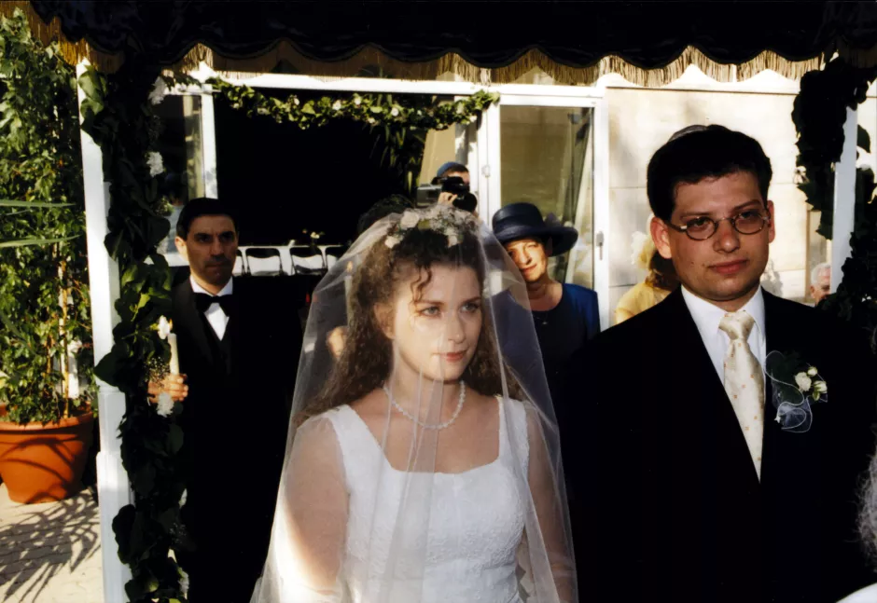
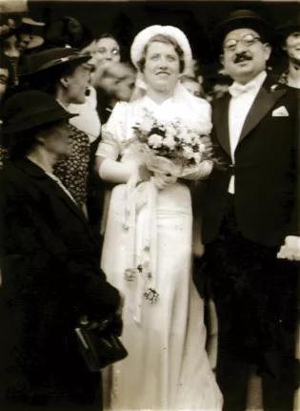
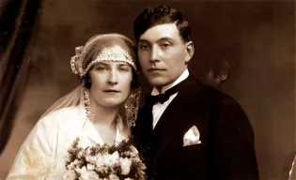
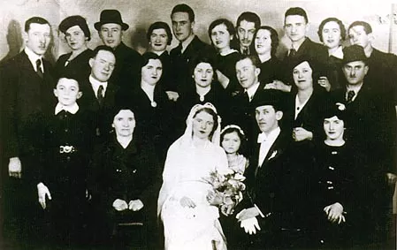
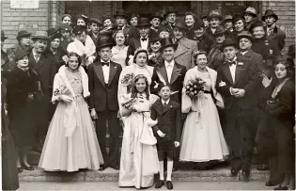
A csoportalakításhoz képeket vagdosunk szét, azokat kell összerakni.

Slide 3
Együtt megnézzük a filmet.
Koltai Panni - 3 generáció, 6 esküvő | Centropa
https://www.centropa.org/hu/centropa-cinema/koltai-panni-3-generacio-6-eskuvo

Slide 4
Állítsuk sorrendbe az eseményeket! Csoportmunka
A négy Friedmann-lány megházasodik
András és Nóra hagyományos zsidó esküvője
Koltai István és Anna belépnek a Kommunista Pártba
Karcsi házassága Évával
Bözsit és a kislányát megölik Auschwitzban

Slide 5
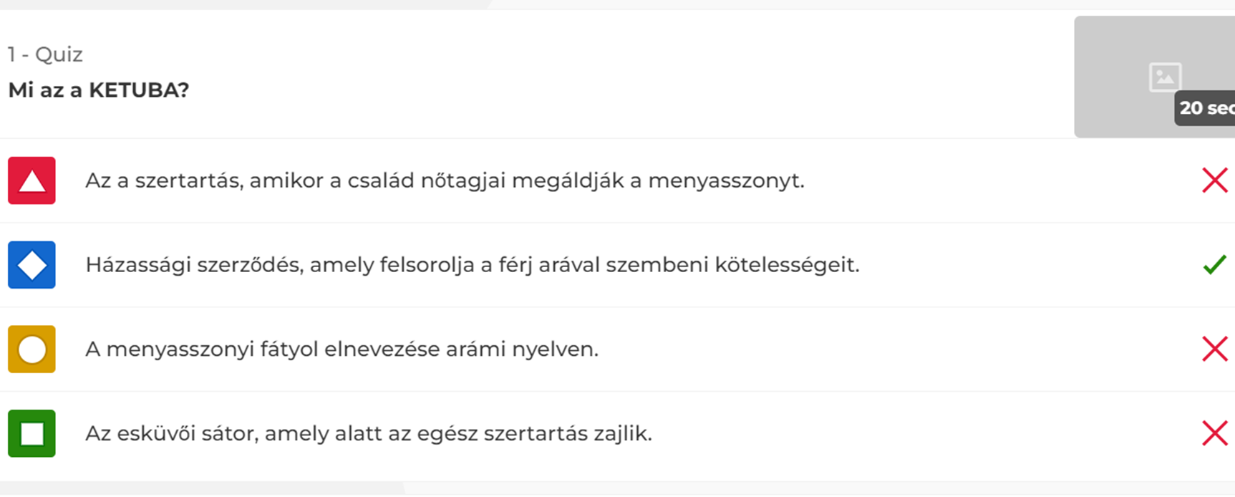
Kahoot VAJON MIT JELENTHET?
https://create.kahoot.it/share/eskuvo-quiz/6f03ed7b-0196-4094-b4f5-f0f639a30fa8
micve,
ketuba,
bedekkolás,
hüpe,
pohártörés

Slide 6
Melyik fogalom jelenik meg a filmben?
Válasszunk filmet!
https://www.youtube.com/watch?v=P_fnyv-cOCw
https://www.youtube.com/watch?v=P_fnyv-cOCw
https://www.youtube.com/watch?v=UvD2lXXFBI8
Hegedűs a háztetőn-musicalfilm
A másik út (Unortodox)
Idegen közöttünk-krimi
Hagyományos zsidó esküvő Szabadkán- riport
Kabaré-zenés film
Sokféle mai hagyományos zsidó esküvőről találhatunk kisfilmeket a neten.

Slide 7
Beszélgessetek a kihúzott kulcsmondatokról!
Osszátok meg egymással a véleményeteket!
“Akkor még nem tudtuk, hogy a mi kis világunk nemsokára megsemmisül.” | “De az élet megy tovább, bármilyen szörnyű sebeket is ejt rajtunk.” | “Én nagyon büszke voltam arra, hogy 2002-ben az unokámnak Andrásnak és Nórának hagyományos zsidó esküvője volt.”

Slide 8
Házi feladat:
Kérdezzétek meg otthon a szüleiteket, nagyszüleiteket, milyen volt az esküvőjük, és ha szeretnétek, akkor ezt majd meséljétek el a követjező órán!
Hozhattok fotókat is!

Slide 9
Összefoglalásul
Ezeket az anyagokat nemcsak történelem órai feldolgozásra érdemes használni.
Forró talajon jársz, ha manapság az esküvő kérdését feszegeted. Nagyon óvatosan szabad csak megközelíteni, figyelembe véve a szociokulturális hátteret.

